Slide 1


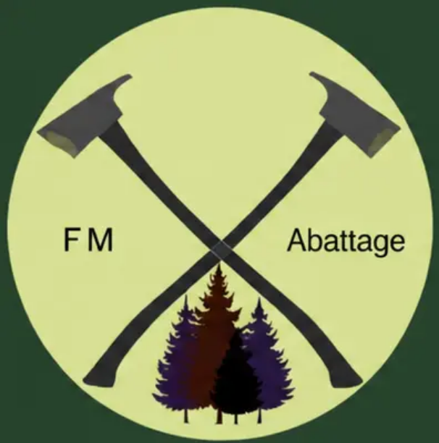

TITRE PROFESSIONNEL DWWM · SESSION 2026
Projet FM Abattage
Application de Gestion
Application full-stack de gestion administrative
pour micro-entreprise.
FM Abattage
Octobre 2026
Paysagisme & Abattage
Lydie Meunier
Centre Européen de Formation

Slide 2















SOUTENANCE TITRE PROFESSIONNEL DWWM
Plan de la présentation
SECTION 01
SECTION 02
SECTION 03
SECTION 04
SECTION 05
Présentation du projet
Activité 1 — Front-end
Activité 2 — Back-end
Qualité et sécurité
Bilan et perspectives
Sécurisation des données, documentation API et déploiement.
Contexte métier, besoins de l'entreprise et objectifs stratégiques.
Conception UI/UX, interfaces réactives et dynamisme JavaScript.
Architecture MVC, API REST, ORM Sequelize et workflow métier.
Résultats obtenus, défis techniques et évolutions futures.
Le fil suit tout le cycle du projet, du besoin métier au déploiement et à l'évaluation.

Slide 3





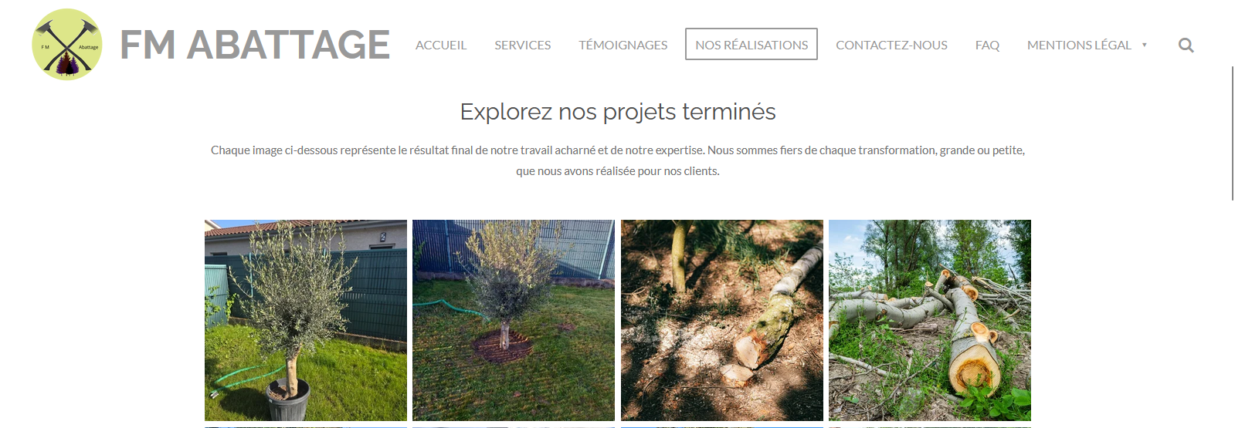
SOUTENANCE TITRE PROFESSIONNEL DWWM
Présentation de FM Abattage
Profil de l'Entreprise
Le Besoin Numérique
Client réel : TPE spécialisée en paysagisme et entretien d'espaces verts.
Simplification : Réduire la lourdeur des tâches administratives quotidiennes.
Activité métier : Abattage d'arbres, élagage technique et aménagement extérieur.
Centralisation : Regrouper les données clients, devis et factures sur un seul outil.
Contexte : Structure à taille humaine nécessitant une gestion agile.
Accessibilité : Application web permettant un accès rapide à l'information métier.
Site vitrine de FM Abattage

Slide 4











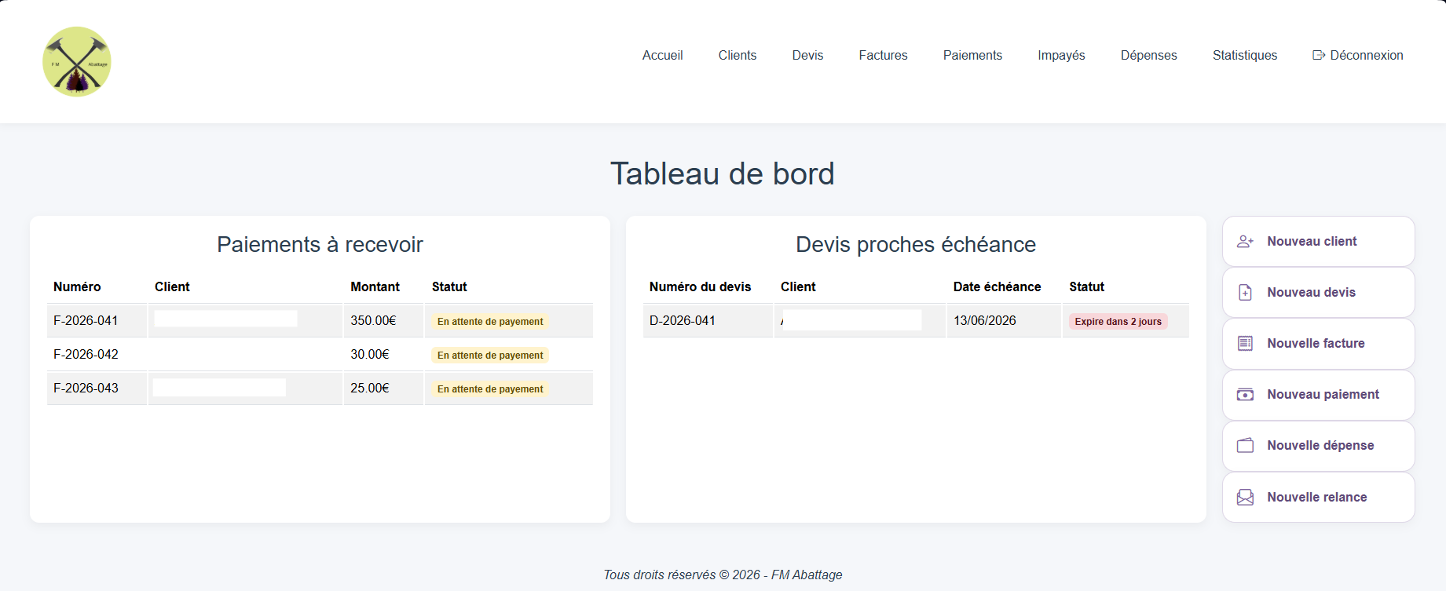
SOUTENANCE TITRE PROFESSIONNEL DWWM
Besoin métier : Avant / Après
Gestion Traditionnelle
Solution FM Abattage
Multiplication des feuilles de calcul Excel
Clients, devis et factures centralisés
Documents Word isolés pour la facturation
Suivi automatisé des paiements et relances
Informations dispersées et difficiles d'accès
Statistiques d'activité en temps réel
Suivi administratif manuel et chronophage
Interface unique, sécurisée et simple d’utilisation

Slide 5






SOUTENANCE TITRE PROFESSIONNEL DWWM
Objectifs du projet
01
01
Centraliser
Centraliser
Rassembler l'ensemble des informations métier au sein d'un référentiel unique et accessible.
02
02
Automatiser
Automatiser
Réduire les tâches administratives répétitives et supprimer les erreurs liées à la ressaisie manuelle.
Simplifier
03
Simplifier
03
Proposer une interface ergonomique et épurée, parfaitement adaptée à un usage quotidien sur le terrain.
Proposer une interface ergonomique et épurée, parfaitement adaptée à un usage quotidien sur le terrain.
04
04
Sécuriser
Sécuriser
Garantir la fiabilité des données financières et contrôler rigoureusement les accès à l'application.
Chaque choix technique répond à un objectif métier concret.

Slide 6

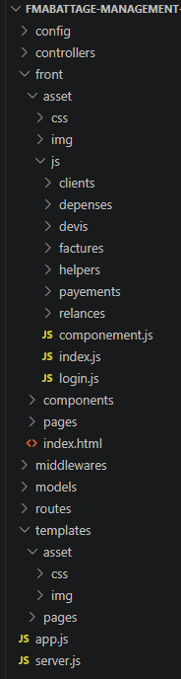










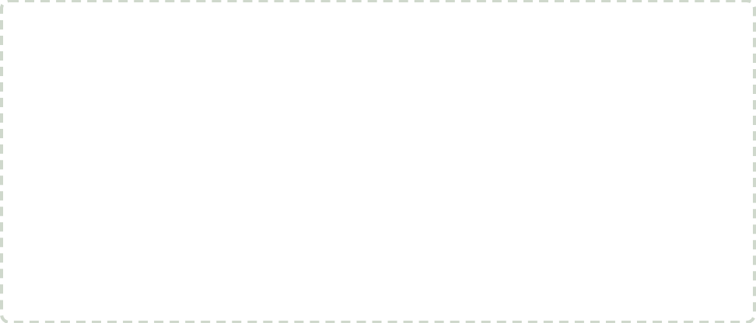
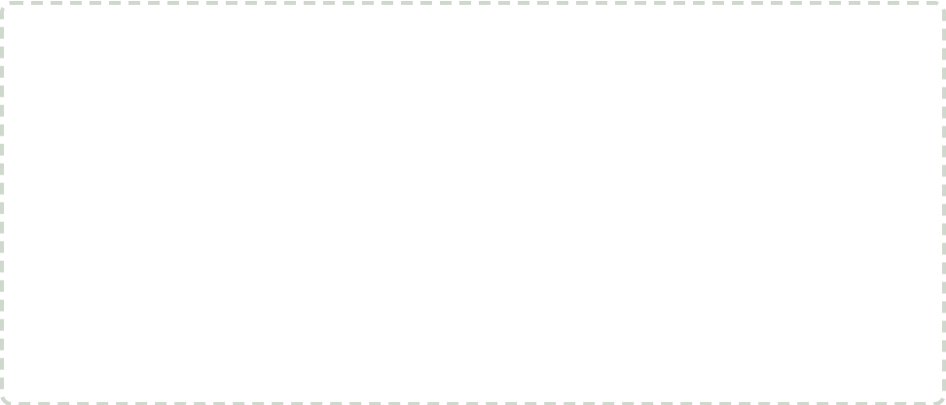
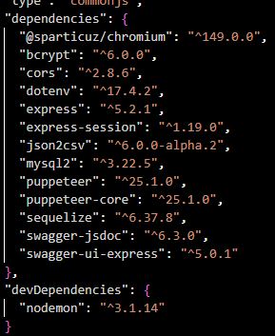

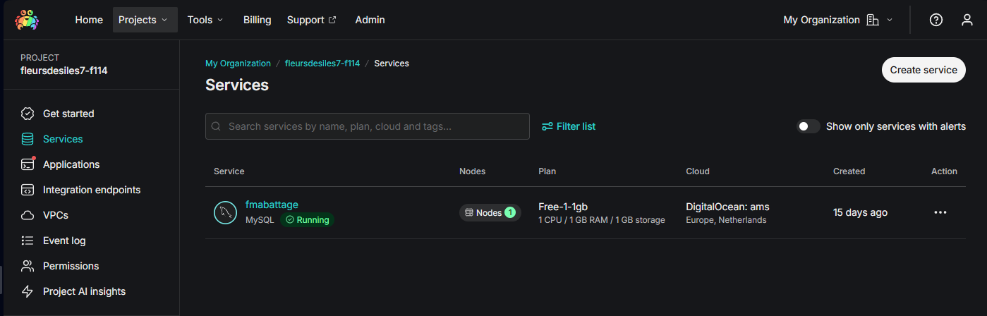
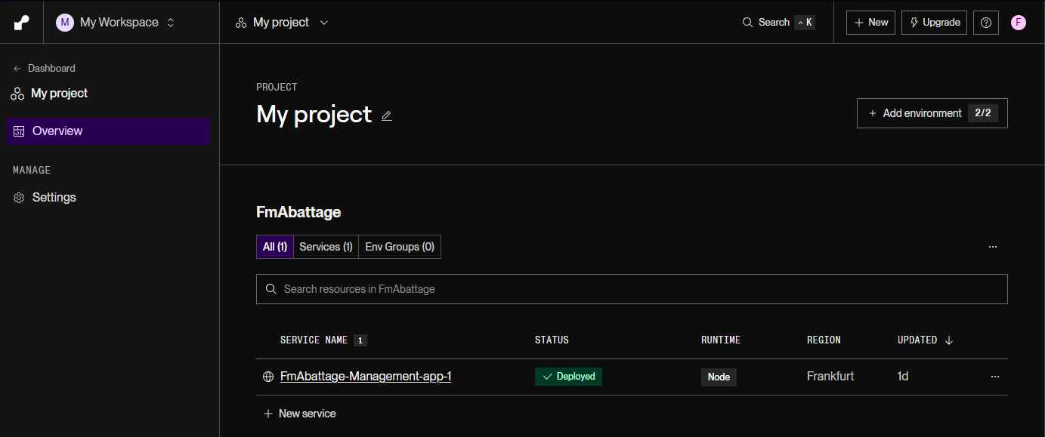
STRUCTURE DU PROJET
SOUTENANCE TITRE PROFESSIONNEL DWWM
Environnement de développement — CP1
VS Code
GitHub
Node.js / Express
Sequelize / MySQL
Render / Aiven
DÉPENDANCES
SERVICES CLOUD
Aiven
Render

Slide 7


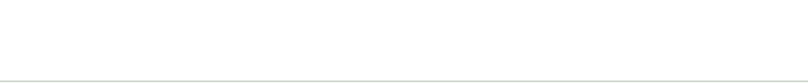
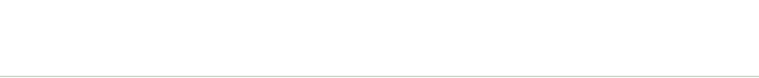








SOUTENANCE TITRE PROFESSIONNEL DWWM
Analyse des besoins — CP2
Besoins fonctionnels
Contraintes & Qualité
Gestion centralisée des clients
Simplicité d'utilisation pour la TPE
Création et suivi des devis
Rapidité d'exécution des tâches
Facturation automatisée
Cohérence avec les processus métier
Historique des paiements
Fiabilité et intégrité des données
Statistiques d'activité en temps réel
Accessibilité des informations clés
PROCESSUS DE CONCEPTION
1
2
3
4
Besoins
Analyse
Wireframes
Fonctionnalités

Slide 8
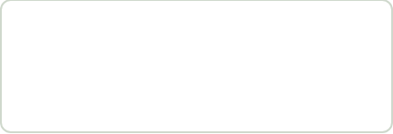

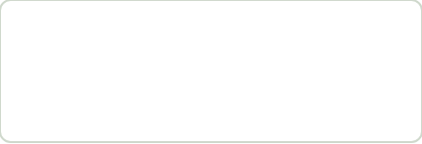
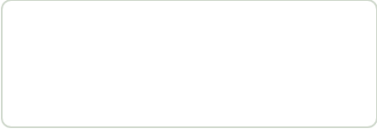









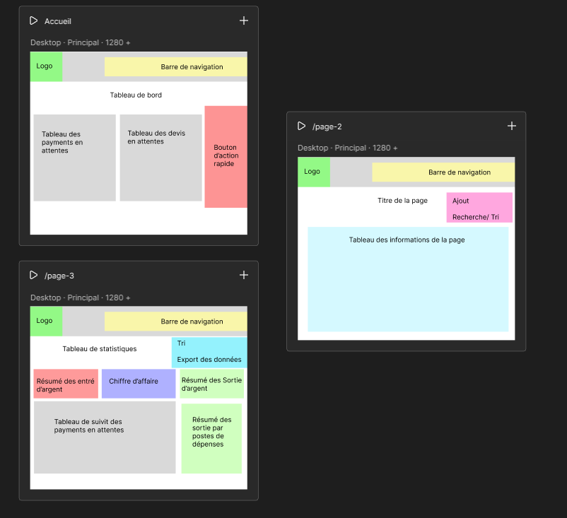
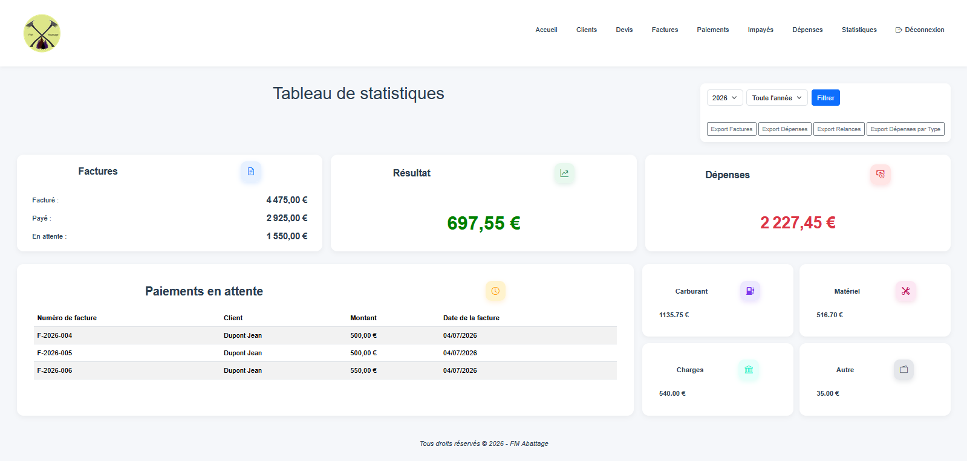
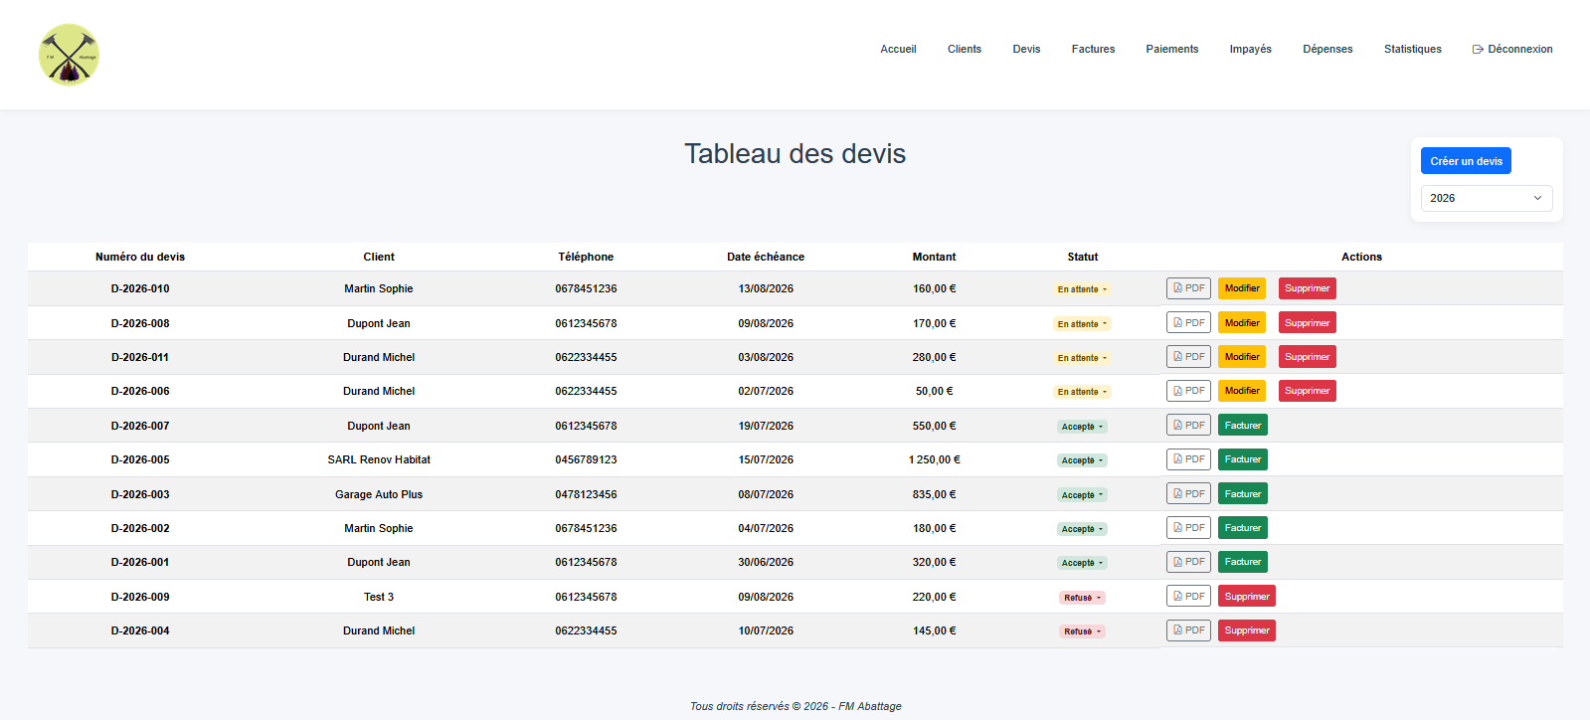
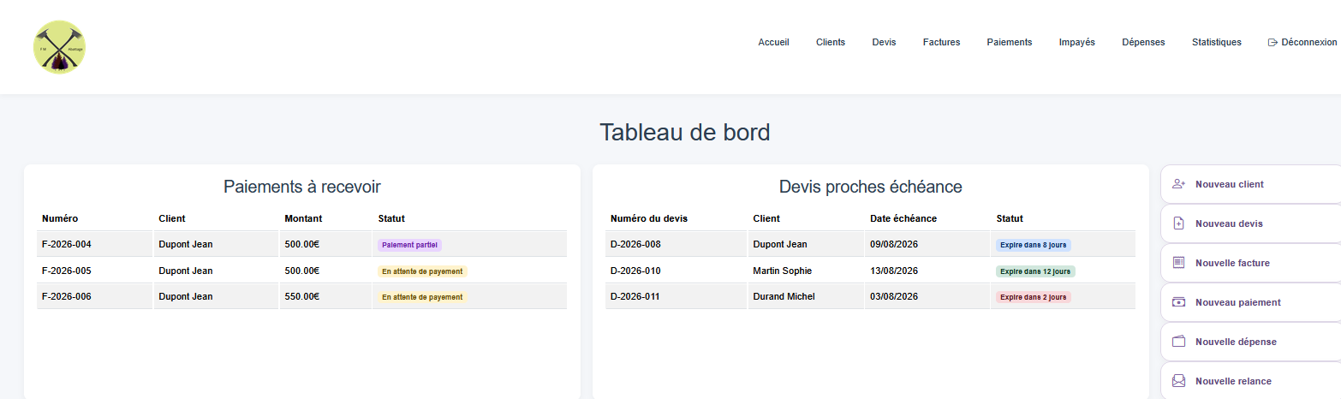
SOUTENANCE TITRE PROFESSIONNEL DWWM
Wireframes et conception des interfaces — CP2
IDÉE
WIREFRAME
VALIDATION
DÉVELOPPEMENT
INTERFACE FINALE
Wireframe Initial
Interface Finale

Slide 9




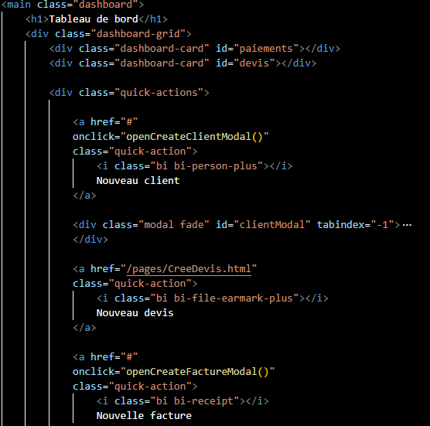








SOUTENANCE TITRE PROFESSIONNEL DWWM
Interface du tableau de bord — CP3
Barre latérale
Accès rapides
Espace principal
Indicateurs
HTML Sémantique
Navigation Rapide
Bootstrap

Slide 10









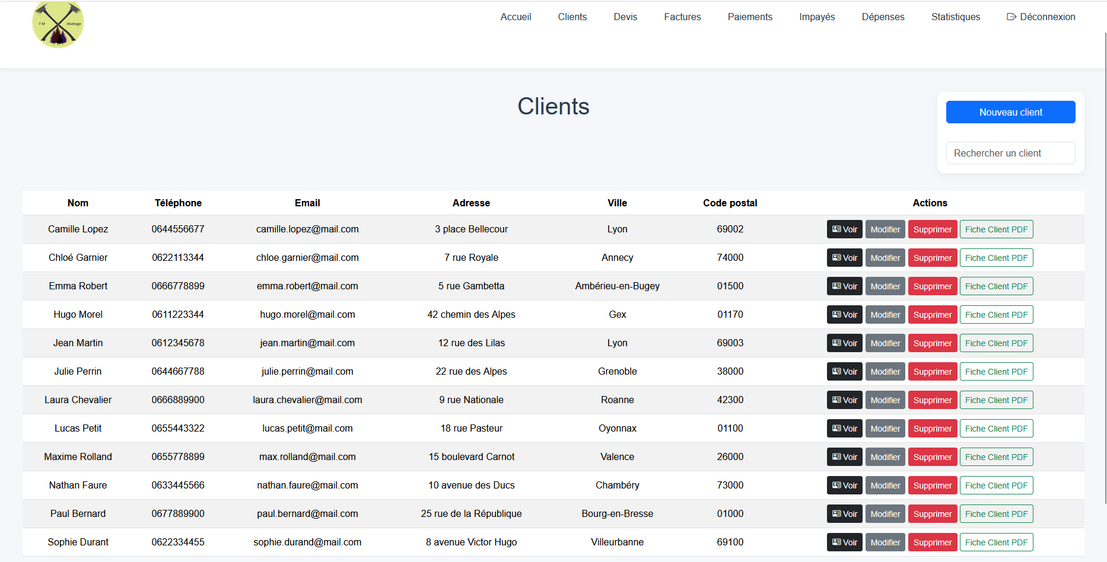
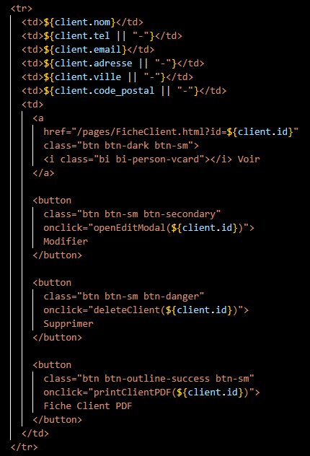
SOUTENANCE TITRE PROFESSIONNEL DWWM
Interface de gestion des clients — CP3
Créer
Rechercher
Supprimer
Modifier
WORKFLOW DE GESTION
Ajout de nouveaux clients avec validation des champs.
Filtrage instantané par nom.
Retrait sécurisé des entrées avec confirmation.
Mise à jour des coordonnées et informations métier.
Consultation de la liste globale des clients
Recherche via la barre dynamique
Sélection d'un client pour accéder aux détails

Slide 11
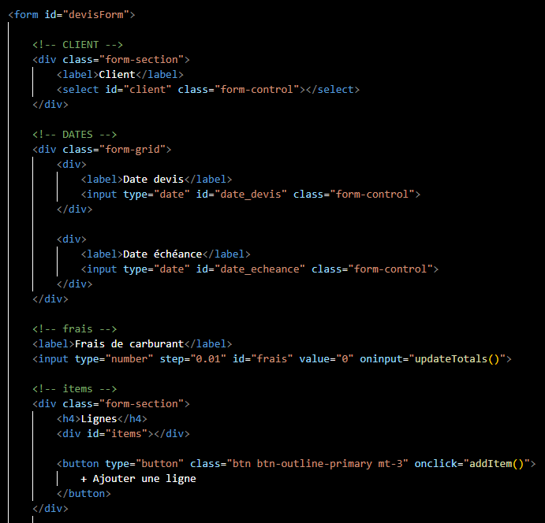
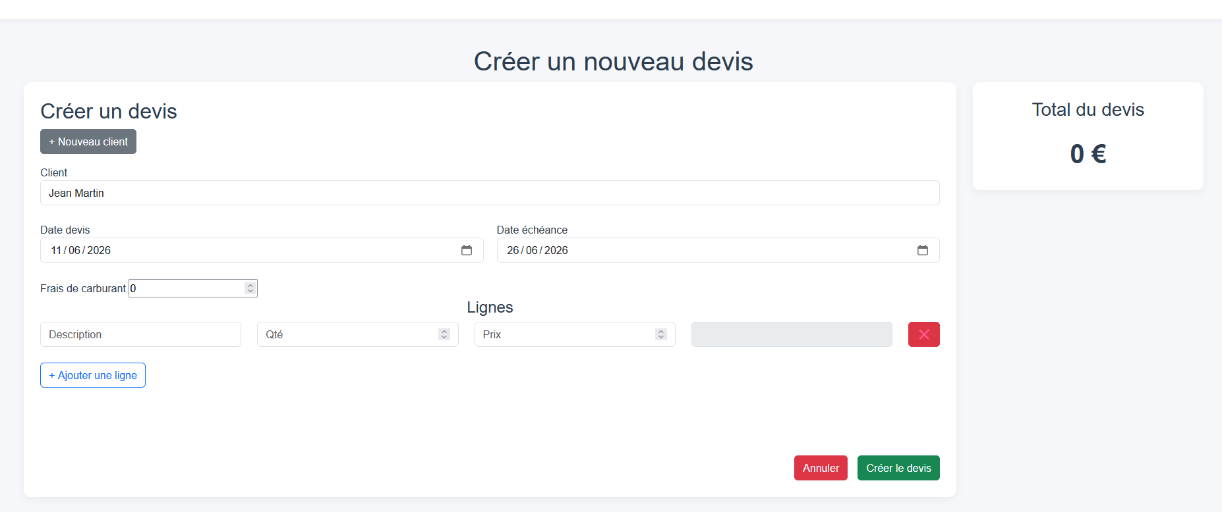















SOUTENANCE TITRE PROFESSIONNEL DWWM
Formulaires et validation des données — CP3
Champs obligatoires
Attributs 'required' pour éviter les oublis.
CYCLE DE VALIDATION
Types de données adaptés
Utilisation des types HTML5 (number, date, email) pour guider la saisie.
Utilisateur
Formulaire
Validation HTML
Soumission
Saisie guidée
Libellés clairs et placeholders explicites pour une expérience fluide.

Slide 12
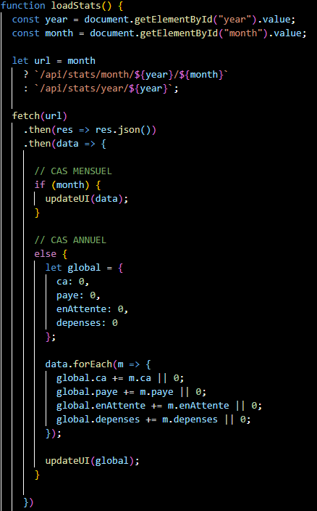
















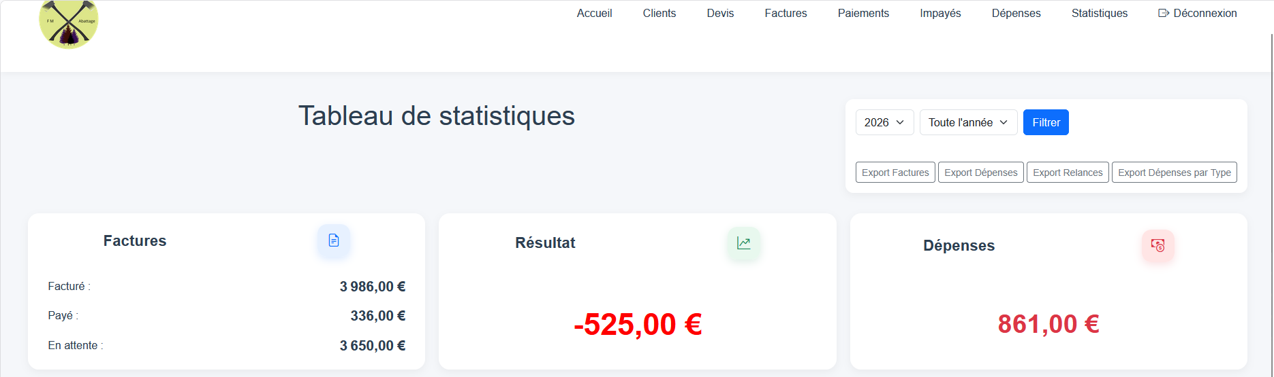
SOUTENANCE TITRE PROFESSIONNEL DWWM
Interfaces utilisateur dynamiques — CP4
Utilisateur
JavaScript
Fetch / API
Réponse JSON
Mise à jour DOM
Action utilisateur
Requête API
Capture des événements (clic, saisie) pour déclencher la logique de mise à jour.
Appels asynchrones via l'API Fetch pour récupérer les données sans rechargement.
Réponse JSON
Actualisation DOM
Traitement des données structurées renvoyées par le serveur Express/Sequelize.
Manipulation ciblée des éléments HTML pour refléter l'état actuel des données métier.

Slide 13















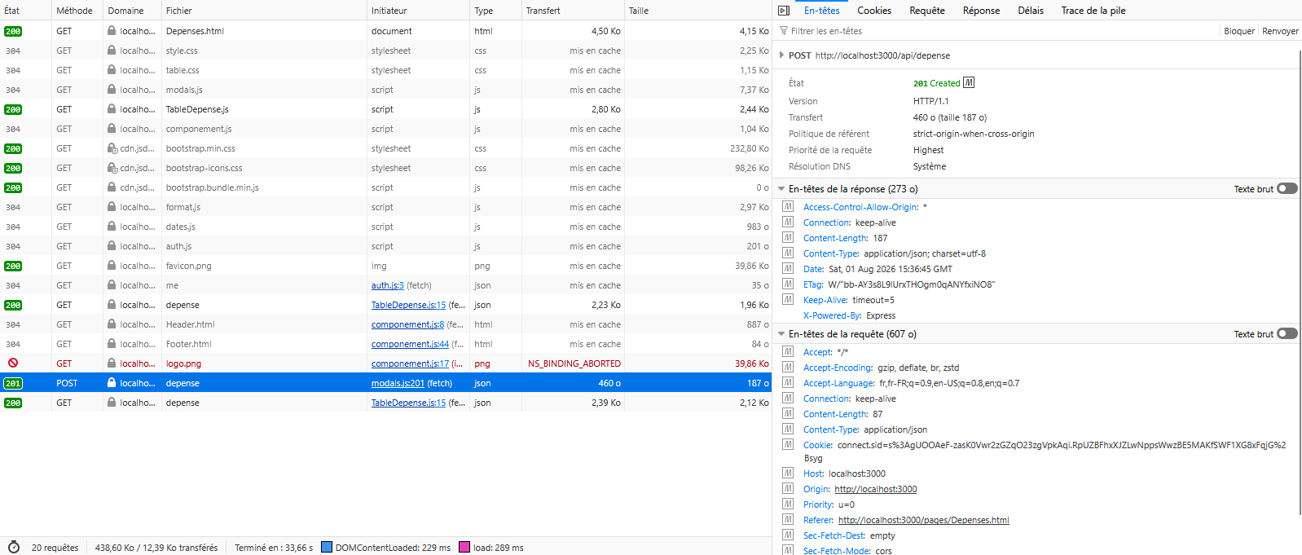

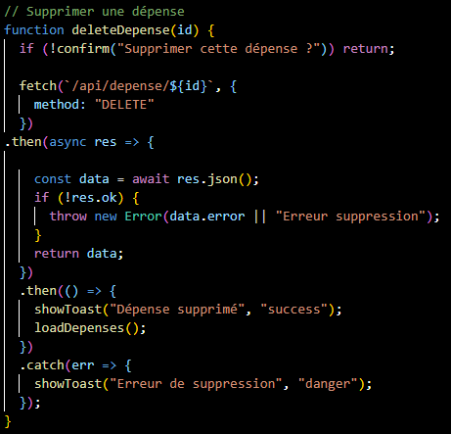
SOUTENANCE TITRE PROFESSIONNEL DWWM
Communication API avec Fetch — CP4
Navigateur (JavaScript)
Requête
Traitement
Envoi des données vers le serveur sans rechargement de la page.
Analyse de la demande par le contrôleur et interaction avec la BDD.
Requête Fetch (Asynchrone)
Réponse
Affichage
Retour au format standard JSON avec statut HTTP (ex: 200 OK).
Mise à jour dynamique de l'interface utilisateur (DOM).
API Express (Route / Contrôleur)
Réponse JSON & Mise à jour DOM

Slide 14
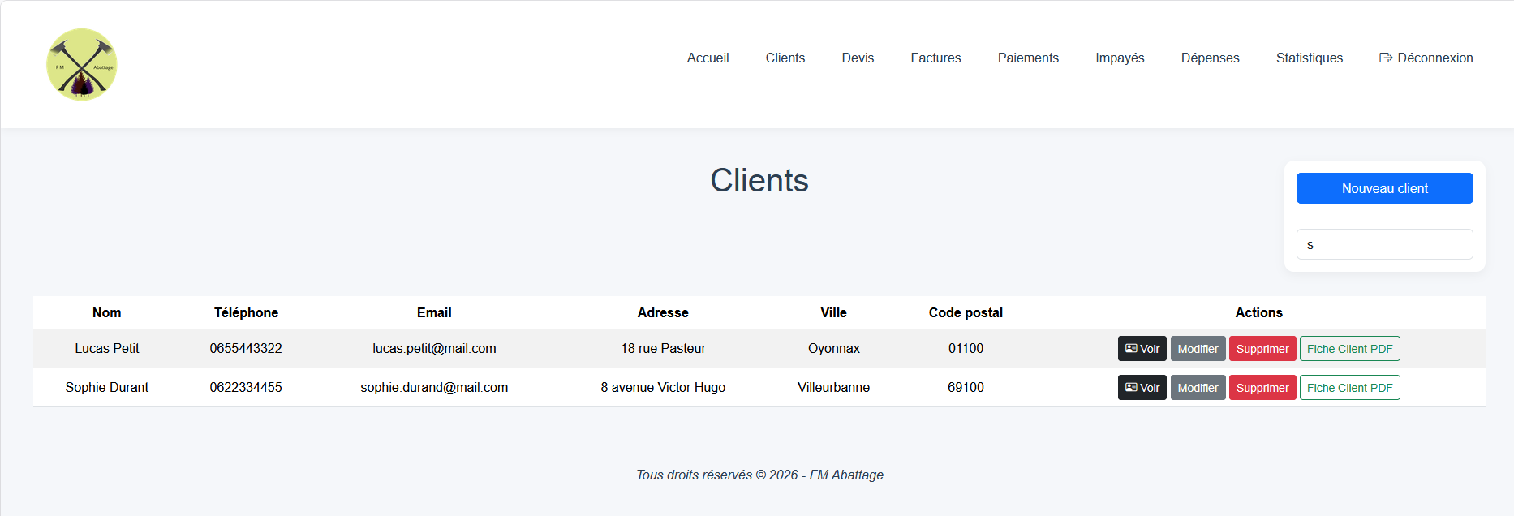





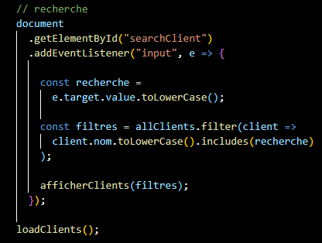


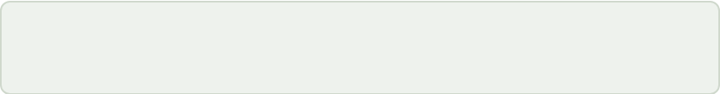
SOUTENANCE TITRE PROFESSIONNEL DWWM
Recherche dynamique et filtrage côté client — CP4
FLUX D'EXÉCUTION
1
Saisie clavier de l'utilisateur (Input event)
2
Écouteur JavaScript actif sur le champ
3
Fonction de comparaison (Regex / Includes)
4
Mise à jour immédiate du DOM (Tableau)
Écoute d’événement
Manipulation DOM
Déclenchement à chaque caractère saisi pour une réactivité maximale.
Affichage ou masquage sélectif des lignes sans rechargement.
Retour instantané
Filtrage Client
Expérience utilisateur fluide avec un filtrage visible en temps réel.
Réduction des appels serveur pour les listes déjà chargées.
"L'implémentation garantit une navigation rapide et efficace dans les volumes de données clients et factures."

Slide 15
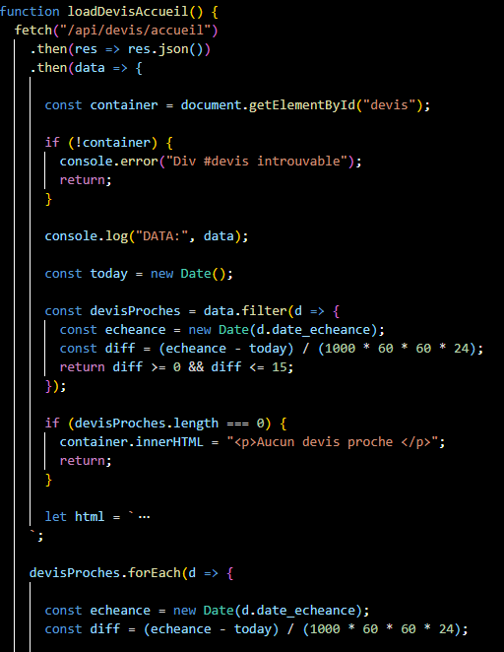
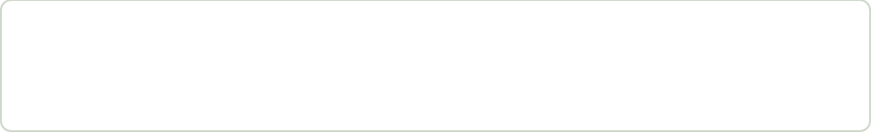




SOUTENANCE TITRE PROFESSIONNEL DWWM
Tableau de bord dynamique et
indicateurs métier — CP4
MySQL
API Express
JavaScript
Dashboard
L'interface transforme les données métier brutes en information stratégique exploitable en temps réel.

Slide 16
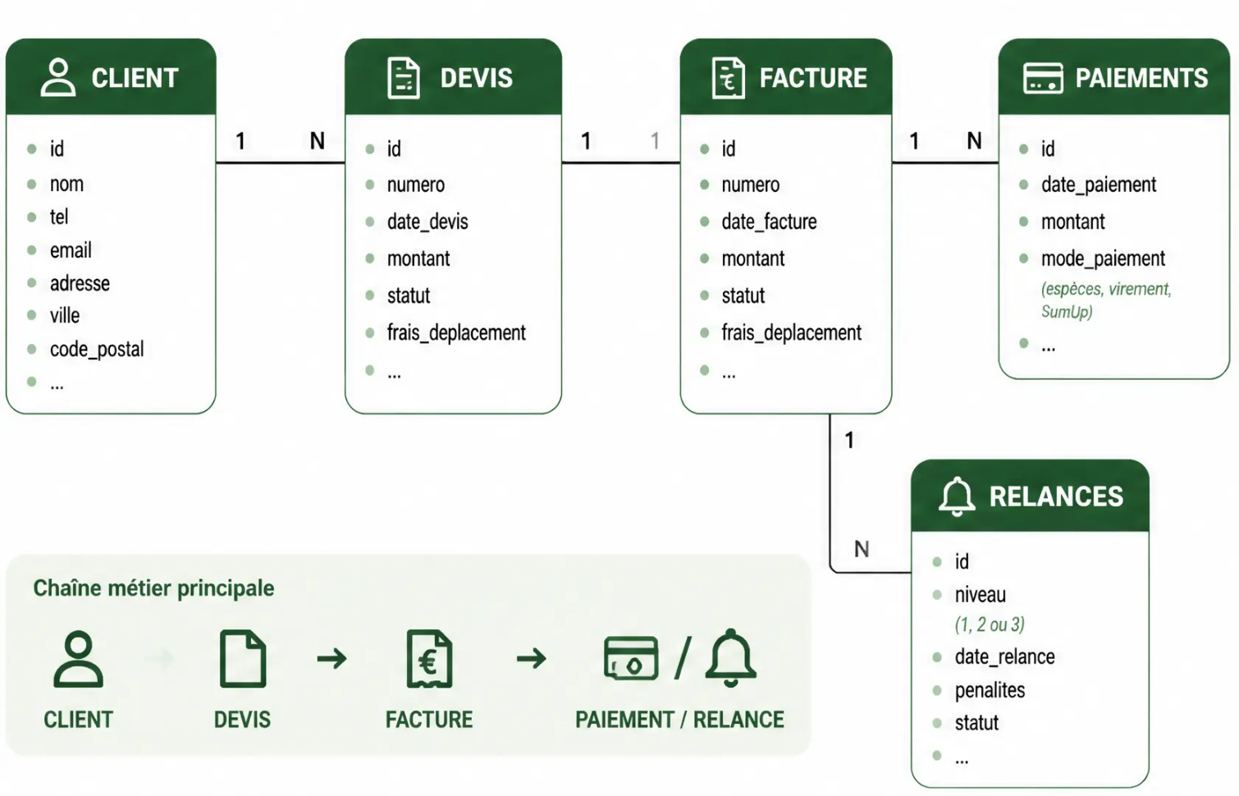

SOUTENANCE TITRE PROFESSIONNEL DWWM
Conception de la base de données relationnelle — CP5
CLIENT
Entité Pivot
Modélisation centrée sur le cycle métier, garantissant l'intégrité référentielle et la traçabilité des opérations.

Slide 17









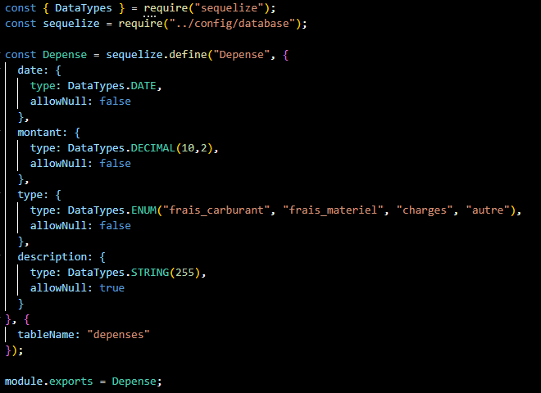

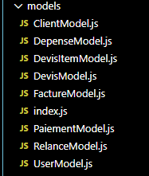
SOUTENANCE TITRE PROFESSIONNEL DWWM
Modélisation des données avec Sequelize — CP5
MySQL
Sequelize (ORM)
Modèle (JS)
Contrôleur Express
Définition du Modèle
Structure du Projet
Sequelize relie le modèle relationnel à la logique métier en automatisant les interactions SQL.

Slide 18
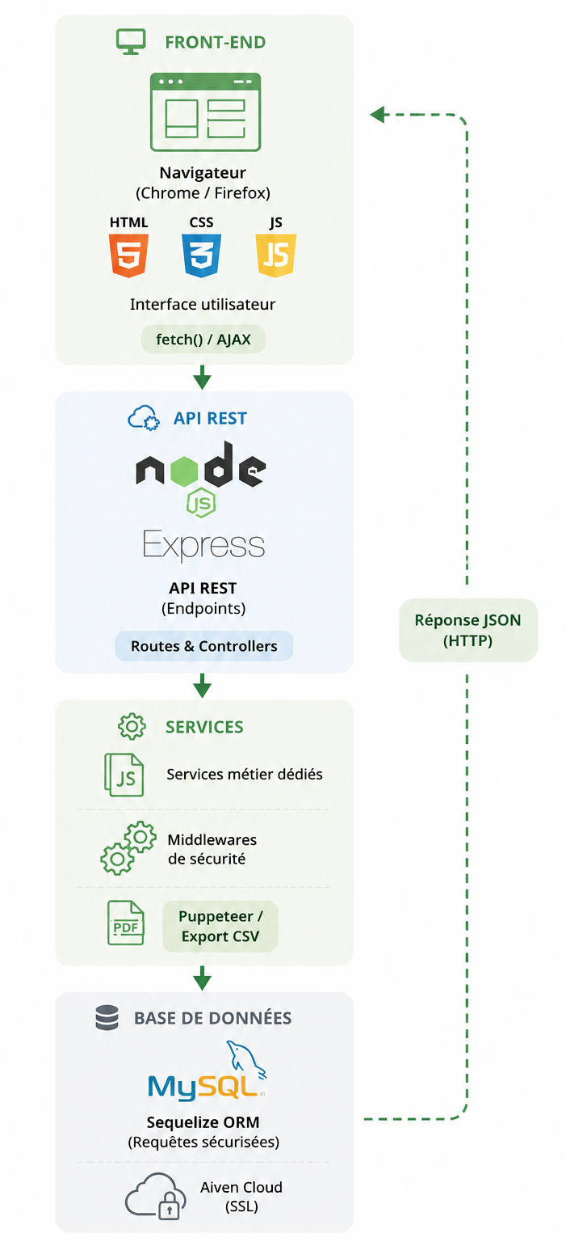

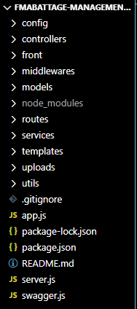


SOUTENANCE TITRE PROFESSIONNEL DWWM
Architecture MVC
ROUTES
Réception des requêtes HTTP et aiguillage vers les contrôleurs.
ROUTES
Réception des requêtes HTTP et aiguillage vers les contrôleurs.
CONTRÔLEURS
Orchestration de la logique métier et lien entre modèles et vues.
MODÈLES
Accès aux données et représentation des entités via Sequelize.
VUES
Présentation des réponses à l'utilisateur via les templates HTML.
Séparation claire des responsabilités pour une maintenance facilitée

Slide 19
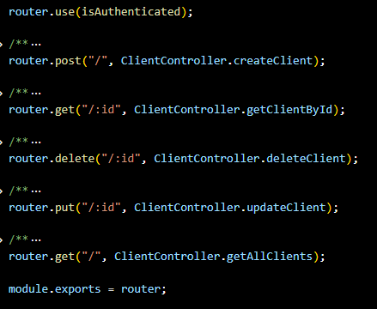





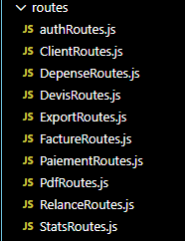








SOUTENANCE TITRE PROFESSIONNEL DWWM
Couche de routage Express — CP6
GET
Lire
POST
Créer
Récupération des données clients, devis ou factures.
Enregistrement d'une nouvelle entrée métier.
PUT
Modifier
DELETE
Supprimer
Mise à jour complète des informations existantes.
Archivage ou suppression sécurisée de données.
Navigateur
Route Express
Contrôleur

Slide 20
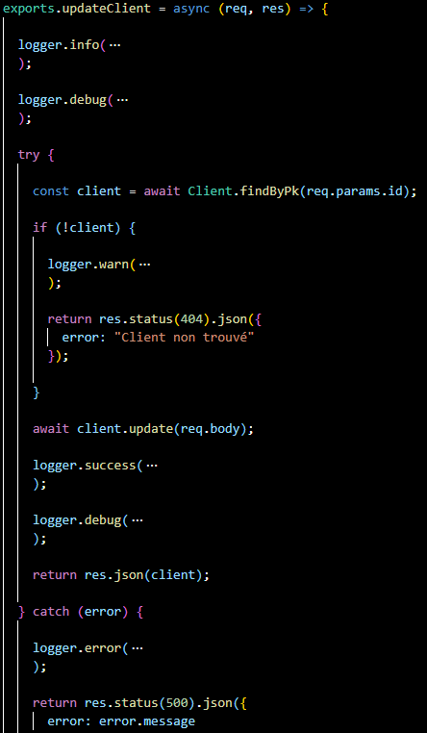



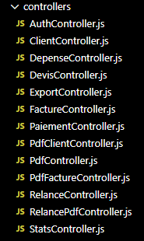




SOUTENANCE TITRE PROFESSIONNEL DWWM
Contrôleurs et logique métier — CP6
Route
Contrôleur
Validation
Modèle
Réponse JSON
Validation
Vérification de l'intégrité des entrées utilisateur avant tout traitement. Gestion des erreurs de saisie et des contraintes métier.
Logique Métier
Orchestration des données via l'ORM Sequelize. Calculs, agrégations et application des règles spécifiques à FM Abattage.
Réponse
Envoi d'une réponse standardisée au format JSON avec les codes de statut HTTP appropriés (200 OK, 201 Created, 400 Error).

Slide 21
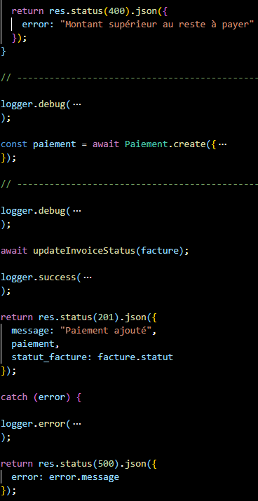





























SOUTENANCE TITRE PROFESSIONNEL DWWM
Réponses API JSON — CP6
FLUX DE SYNTHÈSE COMPLET
Navigateur
Route
Contrôleur
Modèle
MySQL
JSON
Interface
Requête
Le navigateur envoie la requête HTTP via fetch()
CODES HTTP
Traitement
200
Succès — données retournées
Le contrôleur orchestre la logique et interroge MySQL
201
Ressource créée
400
Requête invalide
Réponse JSON
401
Non authentifié
Format standardisé retourné avec code HTTP approprié
500
Erreur serveur
Affichage
Le DOM est mis à jour dynamiquement sans rechargement

Slide 22


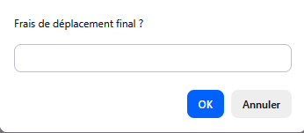
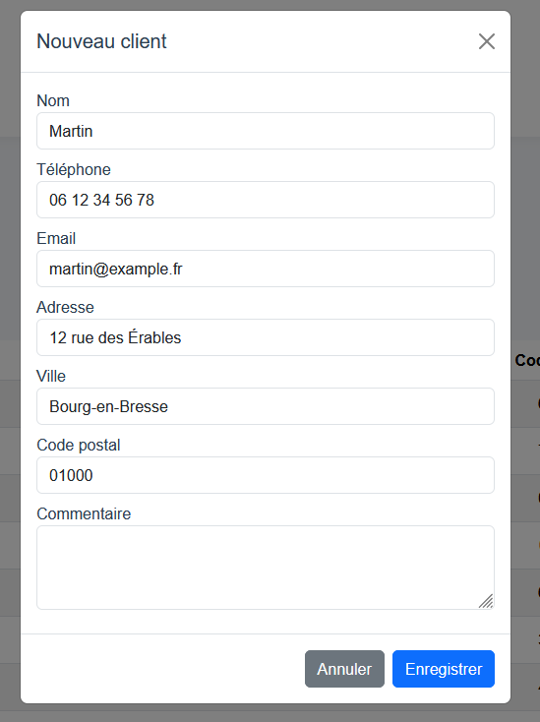
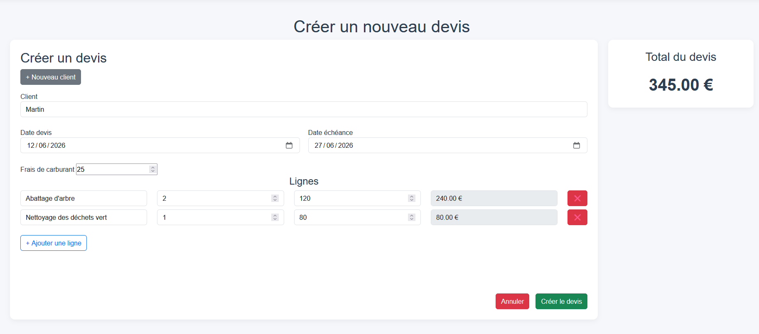
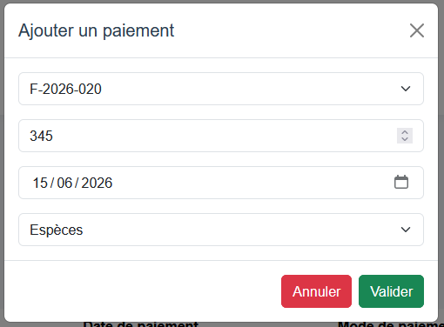
SOUTENANCE TITRE PROFESSIONNEL DWWM
Workflow métier : du client au paiement — CP7
01
02
03
04
Client
Devis
Facture
Paiement
Point d'entrée du cycle. Identification du besoin et création de la fiche client centralisée.
Estimation précise des travaux de paysagisme. Calcul automatique des totaux.
Transformation du devis validé. Engagement financier et génération du document légal.
Saisie des règlements, mise à jour des soldes et suivi des relances si nécessaire.

Slide 23

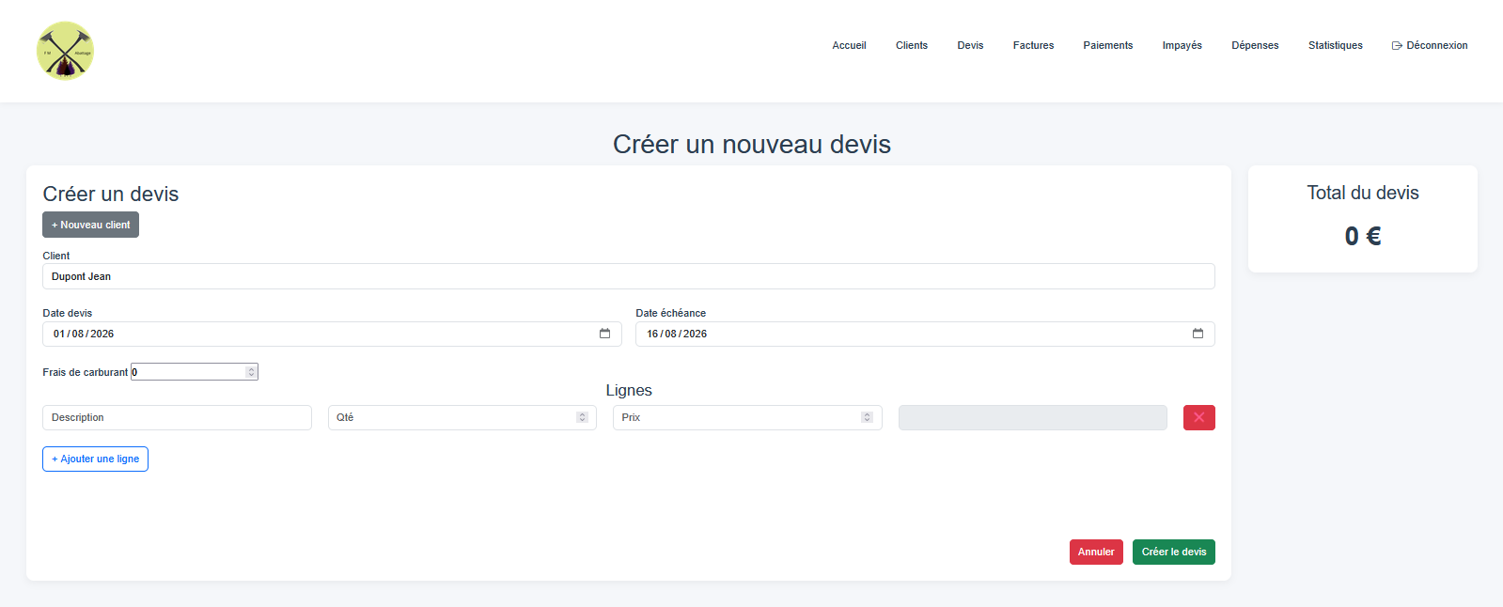
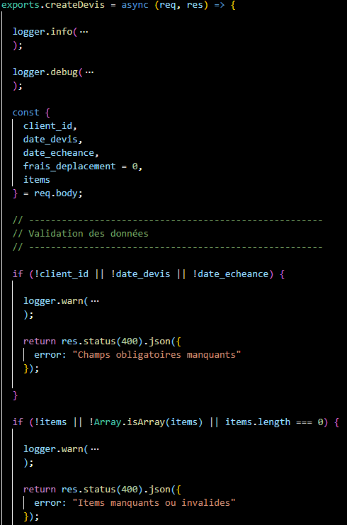













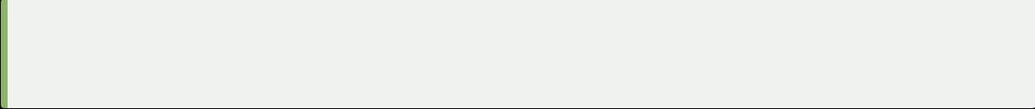
SOUTENANCE TITRE PROFESSIONNEL DWWM
Gestion des devis — CP7
Création
Interface intuitive pour la saisie rapide des prestations et des quantités.
Modification
Ajustement flexible des lignes de devis avant validation finale.
Calculs
WORKFLOW DE GESTION MÉTIER
Automatisation des calculs financiers réel.
1
2
3
4
Client
Création
Calculs
Validation
Statuts
Suivi rigoureux du cycle de vie : En attente, Accepté, Refusé, Archivé.
"Le module Devis centralise la saisie des prestations et automatise les calculs financiers pour garantir la cohérence des données."

Slide 24
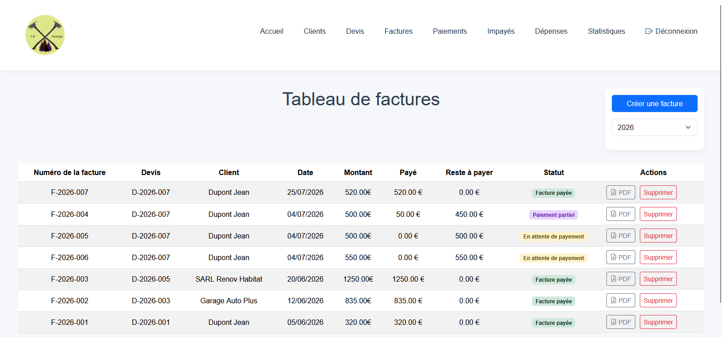














SOUTENANCE TITRE PROFESSIONNEL DWWM
Gestion des factures — CP7
Workflow de Facturation
Devis validé
Récupération des données
Génération facture
Suivi Statut
Réutilisation
Génération
Exploitation directe des données validées du devis pour éviter les erreurs de saisie.
Création automatisée de la pièce comptable avec numérotation séquentielle.
Cohérence
Suivi
Maintien de l'intégrité entre les prestations devisées et les montants facturés.
Tableau de bord dédié au suivi des statuts (En attente, Partielle, Payée).

Slide 25






















SOUTENANCE TITRE PROFESSIONNEL DWWM
Gestion des paiements et suivi financier — CP7
Facture
Paiement
Solde
Statut
Paiement complet
Paiement partiel
Passage automatique de la facture au statut "Payée" lorsque le solde atteint zéro.
Gestion fine des acomptes et des règlements multiples pour une même prestation.
Reste à payer
Mise à jour statut
Calcul dynamique en temps réel du montant restant dû sur chaque facture client.
Synchronisation immédiate de l'état financier global après chaque enregistrement.

Slide 26











SOUTENANCE TITRE PROFESSIONNEL DWWM
Génération automatique de PDF — CP7
Données métier
Récupération des informations (client, prestations, totaux) via Sequelize.
Template HTML
Injection des données dans un template HTML structuré avec CSS print.
Puppeteer
Moteur de rendu headless transformant le HTML en PDF haute fidélité.
Sortie PDF
Génération du flux binaire pour téléchargement ou envoi direct.
Les documents professionnels sont produits automatiquement sans aucune mise en forme manuelle.

Slide 27











SOUTENANCE TITRE PROFESSIONNEL DWWM
Logique Backend (Extrait)
Module statistiques et analyse métier — CP7
Logique d'Agrégation des Données
Interface de Visualisation
Base de données MySQL
Agrégations Sequelize (COUNT / SUM)
Contrôleur Express (API)
Module Statistiques (Frontend)
Indicateurs Métier Monitorés

Slide 28





















SOUTENANCE TITRE PROFESSIONNEL DWWM
Déploiement de l'application
Aiven – MySQL Cloud
Base de données MySQL managée
Connexion sécurisée via SSL/TLS
HTTPS
SQL / Sequelize
Hébergement cloud, haute disponibilité
Utilisateur
Render
Aiven
Navigateur
Node.js / Express
MySQL Cloud
Données séparées du serveur applicatif
Auto-déploiement
git push
Render
GitHub
VS Code
Hébergement Node.js / Express
Source / CI
Dev local
Déploiement auto sur
HTTPS inclus, accessible en ligne
Status : Live

Slide 29










SOUTENANCE TITRE PROFESSIONNEL DWWM
Documentation de l'API avec Swagger — CP8
Documentation
Collaboration
Maintenance
Test
Description claire des points d'entrée (endpoints) et des schémas de données attendus.
Partage simplifié des spécifications techniques avec d'autres développeurs ou partenaires.
Mise à jour automatique basée sur les commentaires JSDoc intégrés au code source.
Possibilité d'exécuter des requêtes réelles directement depuis l'interface interactive.

Slide 30








SOUTENANCE TITRE PROFESSIONNEL DWWM
Sécurité de l'application
Authentification
Hachage Bcrypt
Middleware
Validation Données
Contrôle d'accès strict pour l'administration métier.
Sécurisation des mots de passe en base (salage + hachage).
Middlewares de vérification de session sur chaque endpoint.
Nettoyage systématique des entrées (Express/Sequelize).

Slide 31


















SOUTENANCE TITRE PROFESSIONNEL DWWM
Validation des données et données de test
Utilisateur
Validation HTML
Validation Express
Validation Sequelize
MySQL
Valeurs numériques
Validation serveur
Champs obligatoires
Contrôle des dates

Slide 32










SOUTENANCE TITRE PROFESSIONNEL DWWM
Difficultés rencontrées et solutions
Base relationnelle
Automatisation du workflow
DÉFI
Traduire le métier complexe en schéma de données normalisé.
Éviter les ressaisies manuelles et les erreurs de calcul.
DÉFI
SOLUTION
Création du MCD et gestion rigoureuse des associations Sequelize.
SOLUTION
Enchaînement logique et automatisé Devis → Facture → Paiement.
Base de données intègre, performante et évolutive.
RÉSULTAT
RÉSULTAT
Gain de temps majeur et fluidité opérationnelle accrue.
Génération de documents
Déploiement
DÉFI
Garantir une présentation PDF professionnelle et cohérente.
Connecter l'application à une base de données managée.
DÉFI
SOLUTION
Implémentation de templates HTML avec le moteur Puppeteer.
Configuration CI/CD via GitHub, Render et Aiven (ENV).
SOLUTION
Documents officiels produits instantanément aux normes.
RÉSULTAT
RÉSULTAT
Application en ligne sécurisée, accessible et fonctionnelle.
Chaque difficulté a amélioré la qualité du projet et la pratique professionnelle.

Slide 33












SOUTENANCE TITRE PROFESSIONNEL DWWM
Résultats et réalisations
FM Abattage transforme la gestion artisanale en un écosystème numérique intégré, fiabilisant le cycle métier du client au paiement final.
ARCHITECTURE
API REST
HÉBERGEMENT
DÉPLOIEMENT CLOUD
ANALYSE
MODULE STATISTIQUES
API documentée & Déploiement
Application opérationnelle
Workflow métier complet
Sécurité mise en œuvre

Slide 34








SOUTENANCE TITRE PROFESSIONNEL DWWM
Améliorations futures
Responsive Mobile & Tablette
Tests Unitaires & Intégration
Optimisation complète de l'interface pour les terminaux mobiles afin de faciliter la saisie des données et la consultation des plannings directement sur le terrain par les équipes.
Mise en place d'une suite de tests automatisés (Jest, Supertest) pour sécuriser le code, garantir la non-régression et faciliter la maintenance évolutive de l'application.
Gestion des Acomptes
Statistiques Enrichies
Intégration d'un module dédié à la gestion des acomptes et des paiements échelonnés, permettant un suivi financier plus précis pour les chantiers de longue durée.
Développement de tableaux de bord avancés incluant des prévisions de chiffre d'affaires, des analyses de rentabilité par type de prestation et des rapports d'activité saisonniers.
Une architecture modulaire pensée pour accompagner la croissance de la micro-entreprise.

Slide 35






SOUTENANCE TITRE PROFESSIONNEL DWWM
Merci pour votre attention
MERC I
CANDIDAT
Meunier Lydie
SESSION / DATE
Questions ?
26 Octobre 2026
DÉPÔT GITHUB
https://github.com/Lydie-pixel/FmAbattage-Management-app
PROJET
FM ABATTAGE
Projet réalisé
Application déployée
Compétences DWWM mobilisées

